Slide 1

Introduction à Git
Qu'est-ce que Git ?

Slide 2
Caractéristiques Principales de Git
- Gestionnaire de versions décentralisé, gratuit et open source
- Créé en 2005 par Linus Torvalds, l'auteur du noyau Linux
- Disponible sur toutes les plateformes (Windows, Linux, Mac)
- Taille réduite : seulement 0.32 Mo

Slide 3
Avantages de l'Utilisation de Git
- Performant et indépendant du réseau
- Léger : conserve uniquement le différentiel de chaque étape
- Fiable : identification par empreinte SHA-1
- Souple : indexation flexible et gestion aisée des branches

Slide 4
Gestion de Version Locale
Principe - l’historique
Création d’un dépôt local (init, .gitignore)
Versionnage
Visualisation, consultation
Navigation : checkout

Slide 5
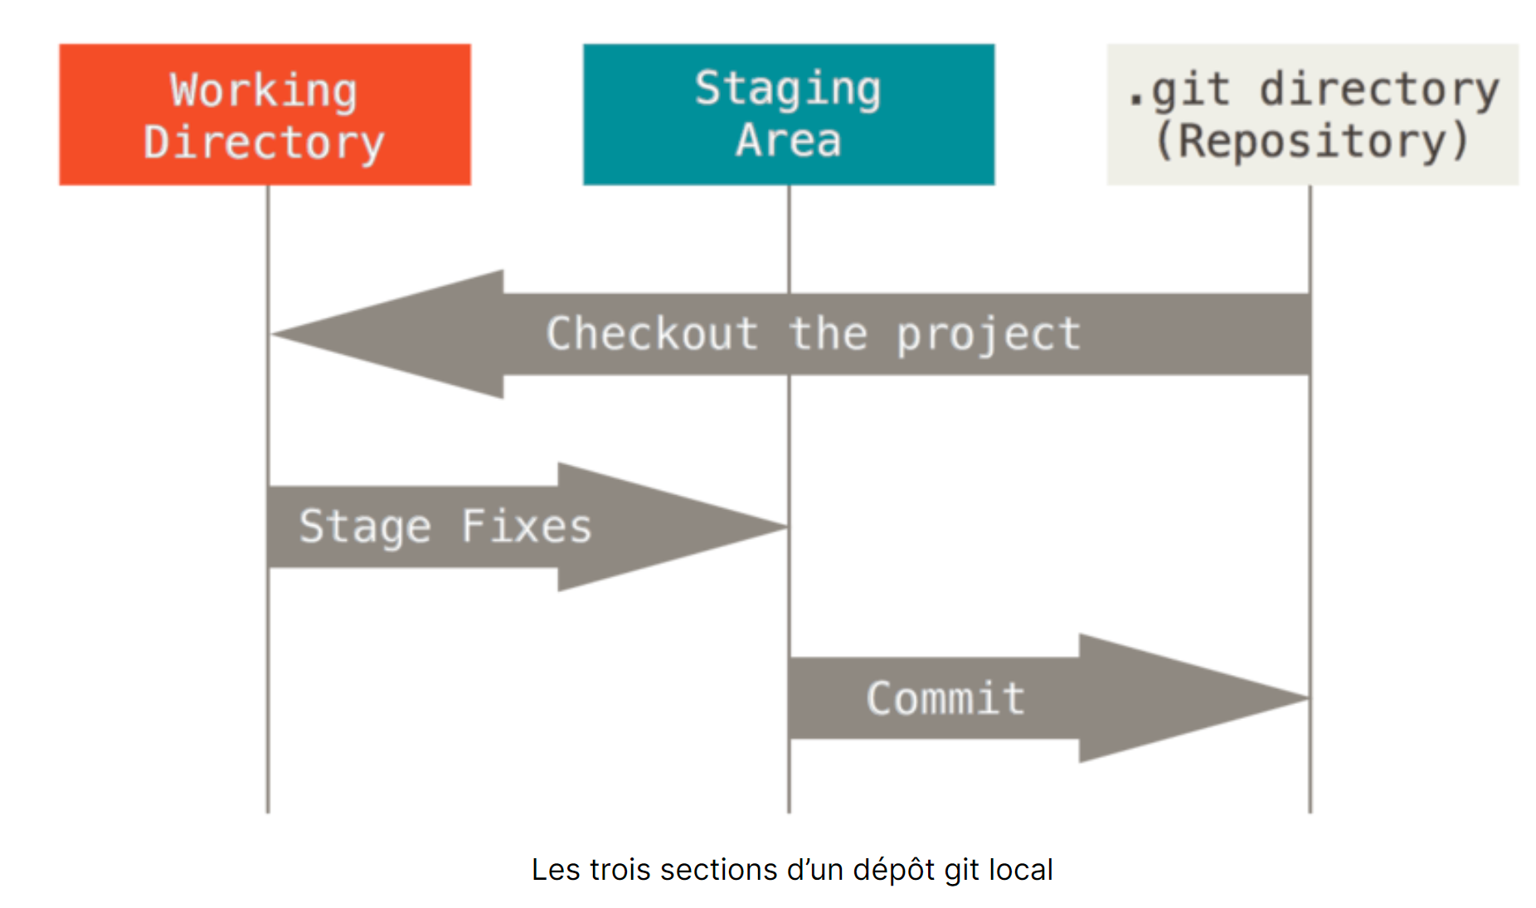

Slide 6
Développement Collaboratif
Les branches
La levée de conflits
Le dépôt distant : création et association avec le dépôt local
Partager son historique : push
Récupérer un historique (clone, fetch, pull)
Gestion des conflits au push

Slide 7
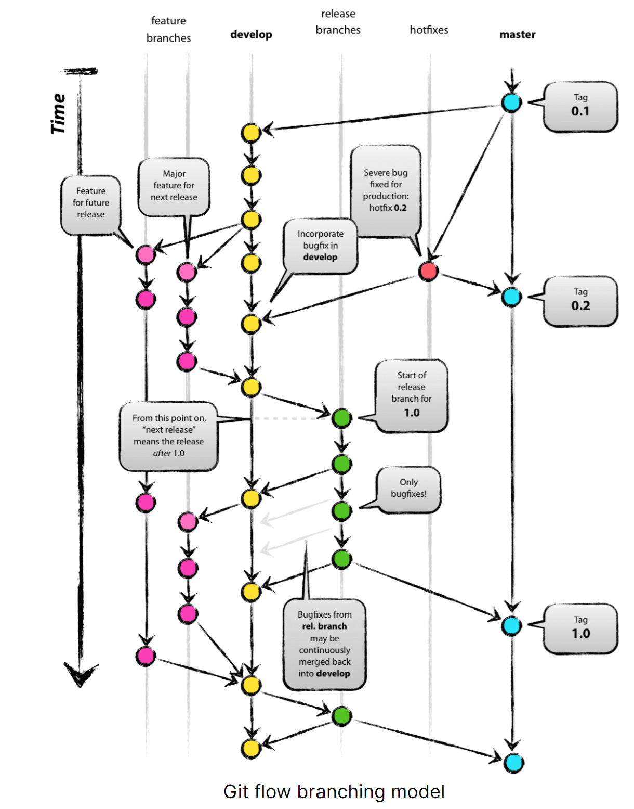
Modèle de branches
1 branche = 1 but : développement de features, hotfix de bugs, branches de releases, …
On ne développe JAMAIS sur la branche principale « main » (ou master selon votre projet) → Branche de production

Slide 8
Bonnes Pratiques de Git
Outil de gestion de projet, bonnes pratiques professionnelles
Convention de nommage : Conventionnal commits
Modèle de branche vu précédemment
Demande de fusion - revue de code

Slide 9
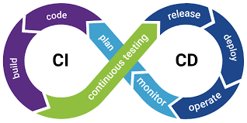
Qualité de Code et Automatisation
Qualité de code et pré-commit hook
Tester n’est pas douter
CI / CD

Slide 10


